Slide 1
COMPUTADORA

Slide 2
COMPUTADORA
también denominada ordenador o computador, es una máquina electrónica que recibe y procesa datos para convertirlos en información útil. Una computadora es una colección decircuitos integrados y otros componentes relacionados que puede ejecutar con exactitud, rapidez y de acuerdo a lo indicado por un usuario o automáticamente por otro programa, una gran variedad de secuencias o rutinas de instrucciones que son ordenadas,organizadas y sistematizadas en función a una amplia gama de aplicaciones prácticas y precisamente determinadas, proceso al cual se le ha denominado con el nombre de programación y al que lo realiza se le llama programador.

Slide 3
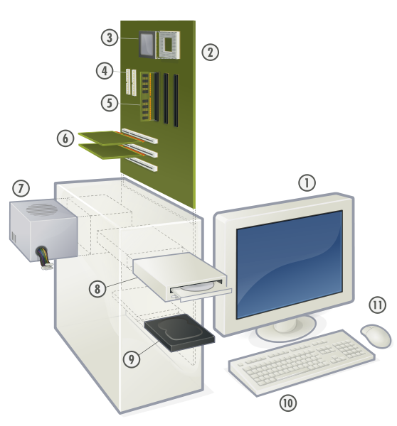
Vista expandida de una computadora personal
1: Monitor
2: Placa base
3: Procesador
4: Puertos ATA
5: Memoria principal (RAM)
6: Placas de expansión
7: Fuente eléctrica
8: Unidad de almacenamiento óptico
9: Disco duro
10: Teclado
11: Ratón

